Slide 1
802.15.4
Fiziksel katman Ve MAC Katmanı Yapısı
2

Slide 2
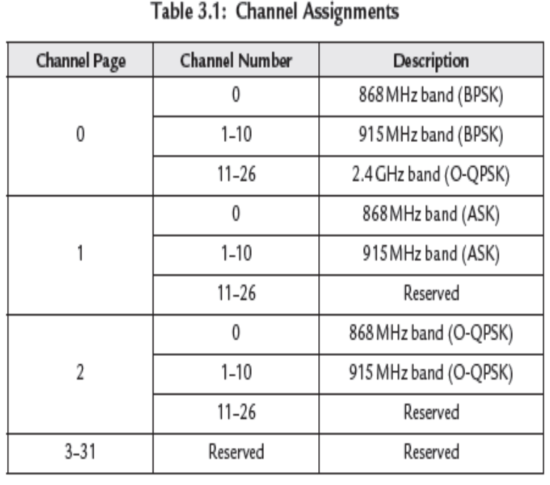
Fiziksel Katmanın Özellikleri:
Kanal frekans seçme(Kanal Ataması): Frekans kanalları, kanal sayfaları ve kanal numaralarının kombinasyonu şeklinde tanımlanır. Kanal sayfası, desteklenen fiziksel katmanları (PHY- Fiziksel yol) ayırt etmek için 2006 yılında IEEE 802.15.4 standartına eklenen bir kavramdır.
Tablo IEEE 802.15.4 standardında kanal atamalarını gösterir. Kanal sayfaları 0-2 şu anda 868/915 MHz ve 2,4 GHz bantları için kullanılır. Kanal sayfaları 3-31 gelecekteki potansiyel kullanım için ayrılmıştır.
915 Mhz bandındaki kanalların merkez frekansları aşağıdaki denklemle hesaplanabilir.
Merkez frekans (MHz) = 906 + 2 x (Kanal numarası - 1)
Benzer olarak 2,4 MHz bandı için merkez frekanslar aşağıdaki denklemle hesaplanabilir.
Merkez Frekans (MHz) = 2405 + 5 x (Kanal numarası - 11)
5 ve 14. Kanal numaralarının merkez frekansları 914 MHz ve 2420 MHz’dir.

Slide 3
Enerji Algılaması (Keşfi) (Energy Detection - ED)
Bir cihaz bir mesaj göndermeyi planladığı zaman, ilk olarak, arzu edilen kanaldaki sinyal enerji seviyesini tahmin etmek ve algılamak için alıcı moduna geçer. Bu işlem enerji algılama (Energy detection (ED)) olarak bilinir.
İlgili bandın enerji seviyesi olarak, sekiz sembol periyodunun ortalaması alınır. ED sürecinde, alıcı (receiver) sinyal tipini test etmez, sinyal enerji seviyesini kestirebilmek için, sinyal enerjisini algılar (tanır).
Alıcı duyarlığı, alıcının pürüzsüz olarak algılayabileceği ve %1’den daha küçük paket hata oranıyla demodüle edebileceği en düşük sinyal enerji seviyesidir.
IEEE 802.15.4 gerekli alıcı duyarlık seviyesi ve gerekli enerji algılama düzeyi arasında 10 dB farka izin verir. Bu nedenle, ED sürecindeki bir alıcı onun gerekli duyarlık seviyesinin üzerindeki 10 dBm’ye kadar daha düşük sinyallerin enerjisini algılayabilmeli ve ölçebilmelidir (Yani algılama düzeyi değerinden enaz 10db daha büyük sinyal enerjilerini tespit edebilmelidir).

Slide 4
Taşıyıcı Sezme (Carrier Sense)
ED’ye benzer olarak, Taşıyıcı sezme (CS) işlemi de, bir frekans kanalının kullanımda olup olmadığının doğrulanmasının bir yoludur. CS’de eğer bir cihaz mesaj göndermeyi planladığı zaman, arzu edilen freakans kanalında mevcut herhangibir mümkün sinyal tipini algılayabilmek için alma (receive- dinleme) moduna geçer.
ED’nin aksine, CS’de sinyal demodüle edilerek, sinyal modülasyonunun ve yayılmasının şu anda kullanımdaki cihaz tarafından kullanılan PHY özellikleri ile uyumlu olup olmadığı doğrulanır.
Eğer ortamdaki sinyal IEEE802.15.4’ün PHY’sine uyumlu ise, sinyal enerji seviyesi ne olursa olsun, cihaz kanal meşgul seçeneğini dikkate alır.

Slide 5
Temiz Kanal Atanması (CCA-Clear Channel Assesment)
IEEE 802.15.4 PHY katmanı aşağıda listelenen 3 metottan en az birine göre temiz kanal ataması (CCA) uygulayabilme yeteneğine sahiptir.
• CCA Mod 1: Eşik değeri üstünde enerji. Belirlenen eşik enerjisi üstünde enerji tespiti yapıldığı müddetçe kanal meşgul olarak değerlendirilir.
• CCA Mod 2: Sadece taşıyıcı sezimi. IEEE 802.15.4 standardına uygun sinyal tespit edildiği müddetçe kanal meşgul olarak değerlendirilir. Bu sinyal eşik enerji değerinin üstünde veya altında olabilir.
• CCA Mod 3: Taşıyıcı sezimi ile eşik değeri üstünde enerji: IEEE 802.15.4 standardına uygun sinyal tespit edildiğinde ve enerji eşik değerin üstünde ise kanal meşgul olarak değerlendirilir.
CCA tespit zamanı 8 sembol periyoduna eşit olmalıdır.
Her hangi CCA modu için, PPDU alımı sırasında PHY tarafından “PLME-CCA.request” ilkeli alınırsa, kanal meşgul olarak değerlendirilir.

Slide 6
Bağlantı Kalitesi Gösterimi
(Link Quality İndicator -LQI)
LQI alınan ve gönderilen veri paketlerinin kalitesinin ölçümü ve gönderilmesidir.
Sinyal kalitesini ölçmek için “Recevied Signal Strenght (RSS)” yöntemi kullanılabilir. RSSI alınan sinyalin toplam enerjisinin ölçümüdür.
Günümüzdeki kablosuz düğümlerde RSSI ölçüm özelliği artık olmazsa olmaz bir özelliktir.

Slide 7
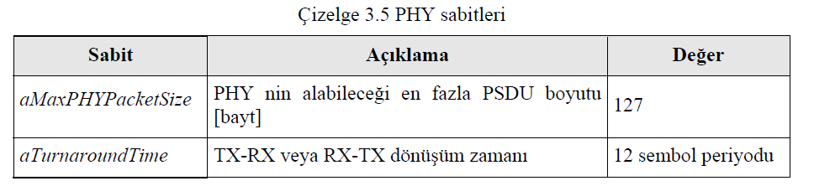
PHY sabitleri ve nitelikleri (Özellikleri)
(The PHY Constant and Attributes)
Bir çerçevenin maksimum boyutu veya bir olayın süresi gibi karakteristikler Sabitler olarak tanımlanır. Protokoldaki herbir katman kendi sabitlerine sahiptir.
PHY katmanı sadece iki sabite sahiptir. aMaxPHYPacketSize PHY sabiti ile belirtilen PHY Service Data Unit (PSDU) ‘ı 127 octeti geçemez.
TX-RX veya RX-TX dönüşümü için gerekli olan anahtarlama süresine turnaround zamanı denir. atTurnaroundTime sabiti, bir dönüşümün 12 sembol zamanı kadar olmasını öngörür.
PHY ve MAC katmanı sabitlerin öntakısı a ile başlar, NWK ve APL katmanlarındaki sabitler nwkc ve apsc öntakılarını kullanır.
Sabitler bir işlem süresince değiştirilemez. (sabitler ve attribute’lar ilgili katmandaki bazı parametrelerin (Süperframe uznluğu, iki çerçeve arasındaki boşluk uzunluğu v.b) belirlenmesinde önemli rol oynarlar)

Slide 8
Dikkat
PHY constant ve attributes’lar ilgili katmandaki protokolların yazılımları esnasında, bazı parametreleri belirlemek için kullanılan belirlenmiş sabit ve değişkenlermi? Yani örneğin biz PHY psdu’sunun 127 octeti geçip geçmediğinin kontrolu için . aMaxPHYPacketSize sabitesiyle mi karşılaştıracağız.
Protolu gerçekleştiren yazılımlarda bu sabit ve attributelar önceden belirleniyor mu?

Slide 9
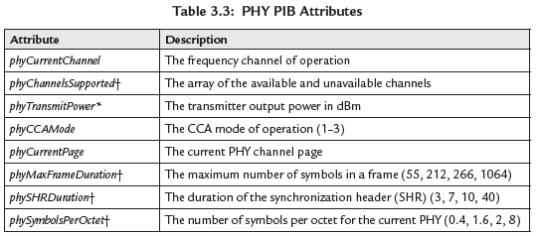
Özellikler (Attribute- ÖzNitelik) çalışma sırasında değişebilir değişkenlerdir. PHY attribute’ları , PHY PAN bilgi tabanında (PHY-PIB) yer alır. Bu Attribut’lara PHY servislerini yönetmek için ihtiyaç duyulur.
Gama işaretliler, üst katmanlar tarafından sadece okunabilir atribute’lardır. Sadece PHY katmanda değiştirilebilir.
* işaretliler ise sadece okunabilir özel bitlerdir.
İşaretlenmemişler ise üst katmanlar tarafından okunabilir-yazılabilir bitlerdir.
Yalnız okunabilir bitler sadece PHY’ de değiştirilebilir yapıdadır.
Notes:
PIB- Physical İnformation Base

Slide 10
PHY Hizmetleri (PHY Services)
PHY (katmanı) iki tip servis (hizmet) sağlar;
  PHY Data servisi (hizmeti)
  PHY yönetim (managment) servisi (hizmeti):
  PHY Data servisi, PHY Protocol Data Unit (PPDU)’larını (Bu paketin içerisinde MAC katmanı çerçevesi v.b de mevcuttur) radyo kanalına gönderme ve almayı sağlar.
  PHY , PLME (Physical Layer Managment Entity) ismiyle bilinen bir yönetme varlığı (entity) içerir. PHY yönetim fonksiyonları PLME’den çağrılabilir.

Slide 11
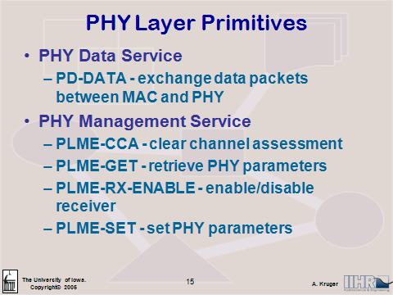

Slide 12
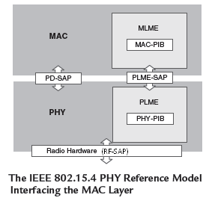
  Bu hizmetlere (servislere) iki servis erişim noktası üzerinden erişilir.
  PD-SAP’tan erişilen data hizmeti,
  PLME-SAP’tan erişilen PHY yönetim hizmeti.

Slide 13
PHY Data Servisi (Hizmeti)
PD-SAP, eş düzeyli 2 MAC katman entity arasındaki, MPDU’nun aktarılmasını sağlar.
PHY tarafından Iletilmesi gereken veriler, her zaman bir MAC Protokolü Veri Birimi (MPDU) olarak sağlanır.
Yerel MAC katmanı sağladığı MPDU nun iletimi için talep oluşturur.
PHY (katman) iletim için denemeler yapar ve deneme sonuçlarını (başarılı veya başarısız) MAC katmanına bildirir.
Başarısız bir iletim denemesi için nedenleri aşağıdakilerden herhangi biri olabilir:
* Radyo alıcı-verici devre dışı bırakılmıştır.
* Radyo alıcı alma modunda olduğundan. Radyo iletimini aynı anda yapamazsınız.
* Radyo alıcı-verici (zaten iletim yapan) meşgul.
Bir Veri, radyo alıcı-verici tarafından alındığında, PHY, MPDU’nun geldiğini MAC katmanına bildirir.
PHY, MAC katmanı için MPDU sağladığı gibi, aynı zamanda LQI bilgiside sunar.

Slide 14
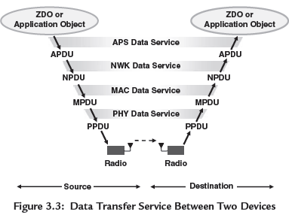
PHY Data Servisi (Hizmeti) 2
Şekilde üsta katman datalarının transfer adımlerı görülmektedir. Ancak herzaman veriler üst katmanlard aoluşturulmayabilir. Örneğin sadece MAC katmanında oluşturulmuş veri de transfer edilebilir.
Genel olarak ZDO (ZigBee Device Obje) veya Application Obje (APS katmanında) veri blokları oluşturulur. Ve alt katmanlara gönderilir. Her bir katman bu veri bloğuna (DU) kendi başlığını ve footer’ını ekler. Ve bir alt katmana gönderir.
APS katmanındaki DU = APDU
NWK katmanı ndaki DU =NPDU
MAC Katmanı DU = MPDU
PHY katmanı DU = PPDU
PHY data servisi MPDU’yu MAC katmanında alıp,PPDU oluşturur ve Radyo ile transmit eder.
PHY radyodan aldığı PPDU’yu ise kontrolden geçirerek başlık ve footer’ı soyarak üst katmana geçirir(Data servis –SAP ile)

Slide 15
PHY Management Service
(PHY Yönetim servisi-Hizmeti)
PLME-SAP, MLME ve PLME entitiyleri (varlıkları) arasında komut transpot etmek için kullanılır.
PLME-SAP aracılığı ile sağlanan servisler (hizmetler);
  CSMA-CA için temiz kanal atanması (CCA) : MLME her zaman , CSMA-CA için gerekli olan bir kanal atamasını CCA ile başarmasını PLME’den ister. Bir CCA sonucu aşağıdakilerden herhangi biri olabilir:
  ● alıcı devre dışı bırakılır ve bu nedenle CCA gerçekleştirilir.
  ● kanal mevcuttur (boşta) ve iletim için kullanılabilir.
  ● kanal veya alıcı-verici meşgul:
  ● Kanal meşgul (başka bir cihaza bu frekans kanalı kullanıyor).
  ● alıcı verici ve bu nedenle CCA gerçekleştirilir meşgul.
  PLME yoğun bir kanal ve yoğun bir alıcı-verici arasındaki ayrım yapmadan, her iki durumda da MLME için aynı meşgul durumunu sağlar.
  Enerji Sezme (ED): MLME tarafından oluşturulan ED isteği PLME’ye verilir (PLME-SAP üzerinden). ED ölçümü başarıyla tamamlanırsa, enerji düzeyi MLME’ye geri bildirilmektedir.
  Iletim yapan veya disable edilmiş bir devre radyo veya alıcı-verici , ED isteği nin olumsuz olmasına neden olur.

Slide 16
  Radyo Alıcı-verici devresini aktif etme: MLME , PLME’den Alıcı/verici devreyi üç ana durumdan birinde olmasını isteyebilir. alıcı /verici disable, verici disable, alıcı disable.
  PHY-PIB’dan bilgi elde etme: Herzaman için MLME tarafından bir PHY attribute’nu okuma isteği PLME’ye bildirilebilir. PLME ise PHY-PIB’dan bunları okuyup MLME’ye sağlamalıdır.
  PHY-PIB atributlerinin(öznitelik-değişken) değerlerini set etme: Read-Only Phy a ttribute’ları yalnızca PHY tarafından değiştirilebilir. Ancak tüm diğer attribute’lar için PHY-PIB’daki attribute’ların verilen değerlere set edilmesini MLME, PLME’den isteyebilir.

Slide 17
Servis İlkelleri
(The Service Primitives)
IEEE 802.15.4 ve ZigBee standartları, bir üst katmandaki servis kullanıcısına hizmeti tanımlamak için primitive (İlkel) kavramını kullanır.
Bitişik protokol katmanları arasındaki iletişim işlevleri, katmanlar arasında fonksiyonların çağrılmasıyla veya mesaj geçirme (ilkel olarak çağrılan) ile yönetilir.
Bitişik katmanlar arasındaki bu geçişler SAP (Service Acces Point) ler üzerinden olmaktadır.

Slide 18
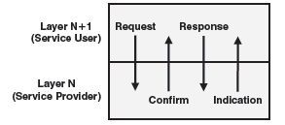
Servisler, servis (hizmet) ilkelleri ve parametrelerinin tanımlanması ile belirlenir ve bu onları karakterize eder. Tüm servis ilkelleri hizmet sağlamak için gerekli bilgiyi taşıyan sıfır veya çok sayıda parametreye sahip olabilir.
Bir ilkel belirtilen 4 gruptan birindedir.
<The primitive> .request (İstek)
<The primitive> .indication (Bildirim)
<The primitive> .response (Cevap)
<The primitive> .confirm (Doğrulama)

Slide 19
İstek (Request): İstek ilkeli hizmetin başlatılması isteğidir. N +1 katman tarafından, N. katmandan bir servisin başlatılması içindir. Örneğin, PHY data servisinde, MAC katmanı tarafından üretilen bir PD.Data.request ilkeli ile PHY katmanına, bir MPDU iletileceği talebi bildirilir.
Bildirme (Indication): N. katman tarafından üretilir ve N+1. katmana önemli bir olayın veya verinin (kendi katmanı içinde veya dışında gelişen) olduğunu işaret eder. Örneğin, PHY, ağda başka bir device’dan aldığı veriyi MAC katmanına geçirecekse, data bilgisini MAC’a teslim etmek için PHY PD-Data.indication ilkelini kullanır.
Cevap (Response): Eğer indication ilkeli bir cevap istiyorsa, response ilkeli N+1. katmandan N. katmana geçirilir. Sadece MAC ve APL katmanları response ilkellerine sahiptir.
Doğrulama (Confirm): N+1. katman tarafından request ilkeli ile istenen servisin (hizmetin) tamamlandığını doğrulamak için N.katman tarafından kullanılır. PD-DATA.confirm ilkeli PHY varlık tarafından oluşturulur ve MAC alt katmanı varlıkının ürettiği PD-DATA . request isteğinin yanıtıdır.
Bu doğrulama, PHY’nin iletimin başarılı olup olmadığını MAC’a bildirimidir.

Slide 20
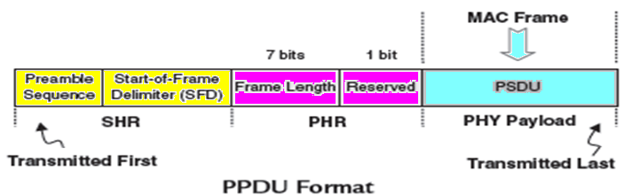
PHY Paket Formatı
PHY Protocol Data Unit (PPDU) formatı aşağıda gösterilmiştir. Görüldüğü gibi 3 kısımdan oluşur. Senkronizasyon header (Başlığı), Phy Header (PHR), PHY payload.
SHR, alıcıyı senkronize etmeyi ve bit akışına kilitlemeyi sağlar. PHR çerçeve uzunluk bilgisini belirtir. PHY payload’ı ise üst katmanlar tarafından oluşturulan veri (data) veya komutları barındırır. Bu payload (veri yükü), ağdaki diğer device gönderilecek veya ondan gelen MAC katmanı verileri olabilir.

Slide 21
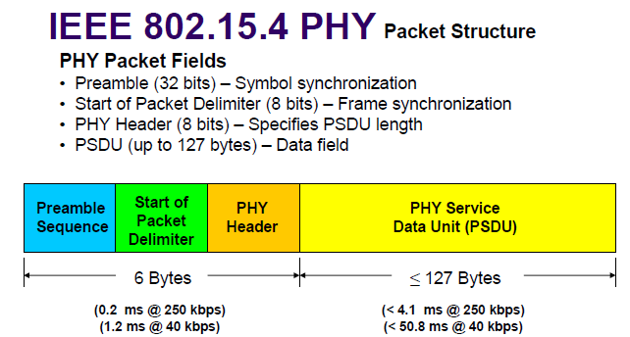
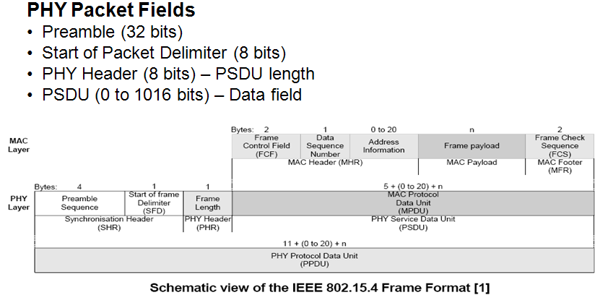
SHR alanı Preamable Sequence (PM) ve Start of Frame Delimeter (SFD) ‘den oluşur.

Slide 22
IEEE 802.15.4 MAC katmanı
MAC katmanı PHY ile MAC’ın üzerindeki katmanlar arasında bir arayüz sağlar. ZigBee ağlarda bu üst katman NWK katmanıdır. 802.15.4 sadece ZigBee için geliştirilmez. Aynı zamanda siz de protokol geliştirebilirsiniz. 802.15.4 bunu da destekler.
MAC katmanı özellikleri
Ağın beacon çerçevesini üretmek (cihaz koordinatör ise)
• Beacon çerçevelerinin senkronize etmek
• PAN’ na bağlanma ve ayrılmayı desteklemek
• Cihaz güvenliği desteklemek
• Kanal erişimi sağlamak
A- Beacon özellikli ağlarda
B_Non-beacon özellikli ağlarda ( CSMA-CA mekanizmasını işletmek)
• GTS mekanizmasının işletilmesi ve korunması
• 2 MAC varlığı (entitiy) arasındaki güvenilir bağlantıyı sağlamak
MAC sabitler genel olarak “a” ön ekine sahiptir, (örneğin aBaseSlotDuration).
Attribute (Özellikler) genel olarak “mac” ön ekine sahiptir
(örneğin, macAckWaitDuration).

Slide 23
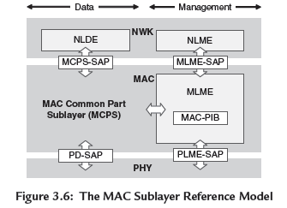
MAC katmanı PHY katmana benzer olarak Managment varlığına (entitiy) sahiptir ki ona MLME (MAC Layer Managment Entity) denir. MLME , MAC yönetim servisleri (hizmetleri) den sorumludur.
MAC katmanı aynı zamanda MAC-PIB olarak isimlendirilen kendi veri tabanına da sahiptir.
MAC alt katmanı 2 SAP üzerinden erişilen 2 hizmeti sağlar:
• MAC veri hizmeti, MCPS – SAP üzeriden erişilir.
• MAC yönetim hizmeti, MLME – SAP üzerinden erişilir.
Bu dışsal ara yüzeylere ek olarak katman içinde MLME ve MCPS arasında da ara yüzey mevcuttur. Bu ara yüzey MLME’ nin MAC veri hizmetini kullanmasına izin verir.

Slide 24
MAC Servisleri (Hizmetleri) 2 tanedir.
1-MAC-data servisi, 2- MAC yönetim servisi
1-MAC data Servisi : MAC katmanı, NWK katmanına veri hizmeti sağlar. Gönderilmeye ihtiyaç duyulan data, NWK katmannda bir NPDU olarak üretilir. Ve MAC paylod’ı olarak MAC çerçevesine yerleştirilir. Bunun çerçevedeki ismi MSDU (MAC Service Datagram Unit)’dur.
Eğer NWK katmanı bir veri gönderecekse , MCPS-SAP üzerinden bir istek (request) üretir ve NPDU’yu sağlar.
Bir device’daki farklı MSDU’ların biribiriyle karışmasını önlemek için her bir MSDU’ya ilgili bir tek MSDU no’su (msduhandle) ilişkilendirilir. Data seguence number (DSN) olarak, msduhandle kullanılır. DSN, MAC-PIB (macDSN)’de saklanan bir MAC attribute’dur.
Herhangibir anda bir MAC komut çerçevesi veya data çerçevesi üretildiğinde, MAC sublayer giden bu çerçevenin içine macDSN değerini kaydeder macDSN değerini bir arttırır.
Üç tip data transmisyonu mevcuttur.
1- Onaylamalı veya onaylamasız
2-GTS veya CAP sürecinde transmisyon.
3- Direck veya indirect transmisyon. Beacon-enabled ağlardaki gibi, transfer edilecek data coordinatörde tutulabilir.

Slide 25
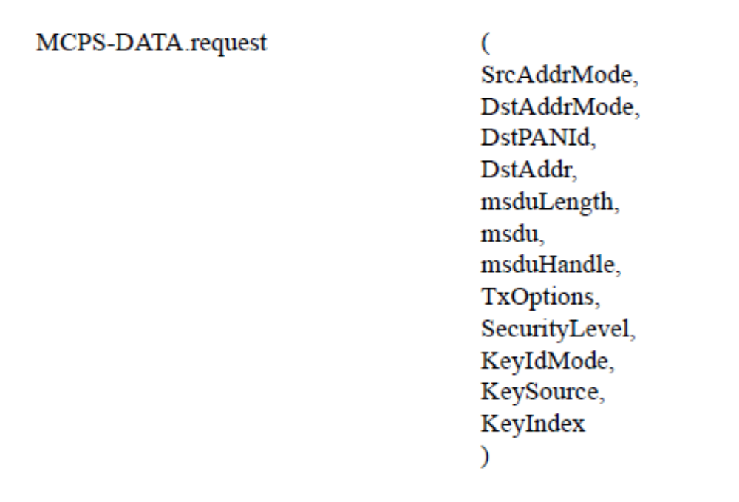
MAC DATA request primitive örneği

Slide 26
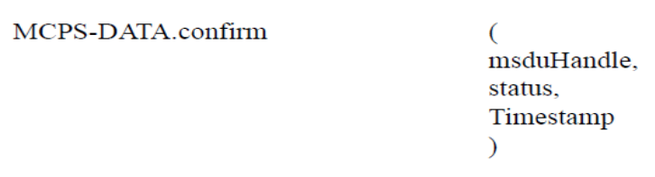
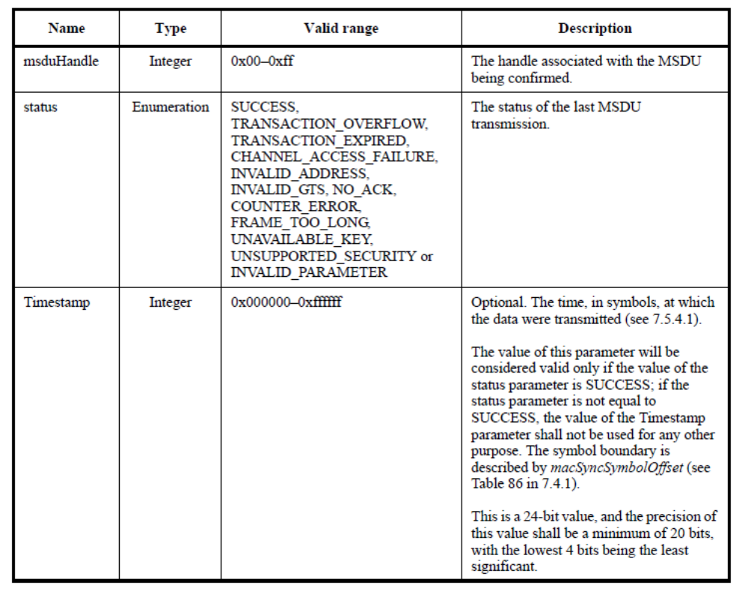
MCPS-DATA.confirm primitiv örneği

Slide 27
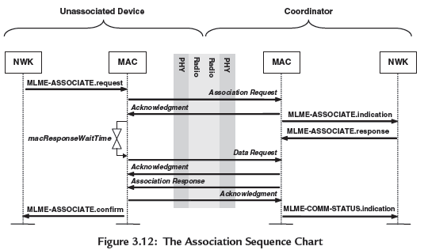
2- MAC Yönetim Servisi: MAC yönetim servisleri , MAC layer Managment Entity SAP (MLME-SAP) üzerinden, ilgili primitive’ler ile bildirilir.
Örneğin bir device, bir coordinatöre bağlanmak istiyorsa;
MLME-Associate.request ilkelini MLME-SAP üzerinden kendi MAC katmanına bildirir. MAC katmanı bunu bir MPDU olarak PHY’ye geçirir. PHY’nin payload’ı olarak radyo devresi vasıtasıyla coordinatöre tramsmit edilir.
Koordinatörün MAC’ı kendisine gelen bu ileti için bağlanmak isteyen device’a geri bildirim yapar. Device’ın MAC katmanı bunu NWK katmanına, reques’tin sonucu olarak MLME-Associate.confirm ilkeli ile bildirir.
Koordinatör tarafında;
Koordinatörün MAC’ı bir bağlantı isteği aldığında, bunu MLME-Associate.indication ilkeli ile kendi NWK katmanına bildirir (Kooordinatör isteğin ne olduğunu bununla anlar). Koordinatörün NWK katmanı bu isteğe olan kararını , kendi MAC katmanına MLME-Associate.response ilkeli ile bildirir.
Koordinatör, bağlantı isteğine cevabını direkt olarak device’a göndermez. İndirect metodu kullanır. Yani bu veriler koordinatörde store edilir. Bu yüzden bağlanma isteğindeki devicce , bu isteğinden belirili bir zaman sonra, koordinatöre data request yapabilir. Bu bekleme süresinin uzunluğu , device’in MAC-PIB’ındeki macrRsponseWaitTime ile belirlenir.
MLME-COMM-STATUS.indication ise device’ın bağlanıp bağlanmadığını koordinatörün NWK’sına bildirmek içindir.

Slide 28
Bağlanma ilkelleri (MLME-ASSOCIATE) bir cihazın PAN’ a nasıl bağlanacağını tanımlar.
Tüm cihazlar istek ve doğrulama bağlanma ilkelleri için arabirim sunmalıdır.
Ayrılma ilkelleri (MLME-DISASSOCIATE) bir cihazın PAN’ dan nasıl ayrılacağını
tanımlar. Tüm cihazlar belirtilen ilkeller için arabirim sunmalıdır.
Beacon bildirme ilkeli (MLME-BEACON-NOTIFY) normal çalışma esnasından beacon çerçevesi alındığında kullanılır. Tüm cihazlar bu ilkel için arabirim sunmalıdır
PIB özelliklerinin okunması ilkelleri (MLME-GET) PIB değerlerinin her hangi bir anda okunabilmesini sağlar. Tüm cihazlar bu ilkeller için arabirim sunmalıdır.
GTS yönetim ilkelleri (MLME-GTS) GTS’ lerin nasıl talep edileceğini ve nasıl korunacağını tanımlar. Bu ilkelleri ve GTS’ leri kullanmak isteyen cihazlar, genel olarak kendi PAN koordinatörünün gönderdiği beacon çerçevelerini önceden izlemeye başlamış olması gerekir.
Yetim bildirimi ilkeleri (MLME-ORPHAN) koordinatöre yetim cihazların bildirimi için kullanılır.
MAC alt katmanını yeniden başlatma ilkelleri (MLME-RESET) MAC alt katmanını varsayılan değerlere döndürmek için tanımlanmıştır. Tüm cihazlar bu ilkeller için arabirim sunmalıdır.
Alıcı aktifleşme zamanı tanımlayan ilkeller (MLME-RX-ENABLE) verilen zamanda alıcının açılmasını veya kapatılmasını sağlar. Tüm cihazlar bu ilkeller için arabirim sunmalıdır.

Slide 29
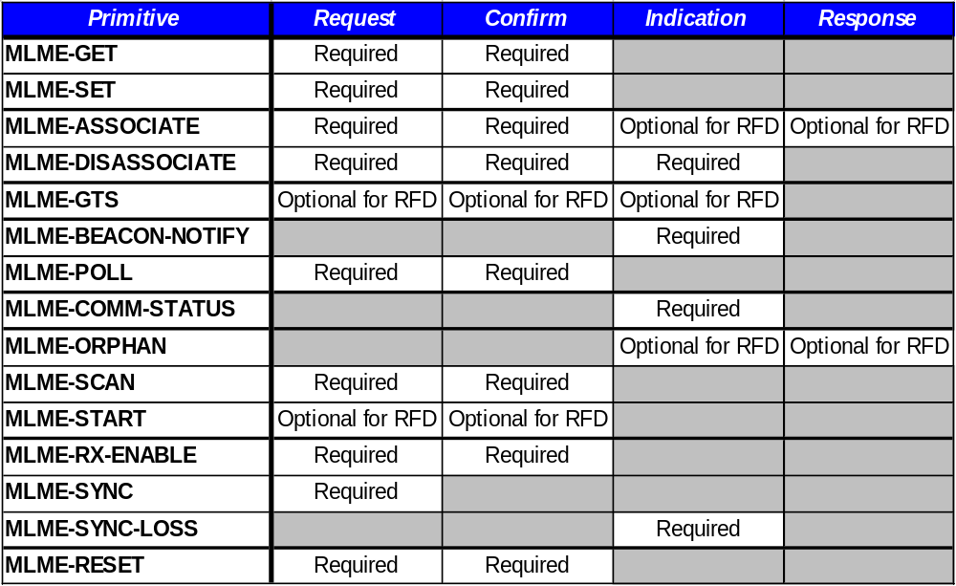
MAC Yönetim Primitiv’leri
Slide <number>
Notes:
doc.: IEEE 802.15-<doc#>
<month year>
<author>, <company>
Page <number>

Slide 30
MAC katmanı Çerçeve Yapıları
802.15.4, 4 tane genel MAC çerçevesi tanımlar.
Beacon Frame (Çerçevesi):Ağ koordinatörü tarafından gönderilir. Bekleyen düğüm mesajlarının bildirimini, çerçeve yapısını ve ağ senkronlama bilgilerini içerir.
Data Frame
Acknowledgment Frame
MAC komut Fame

Slide 31
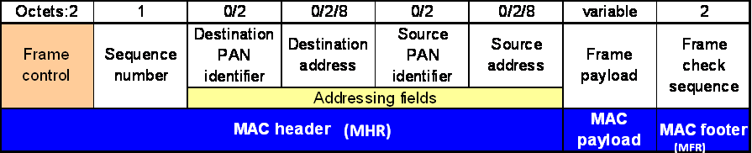
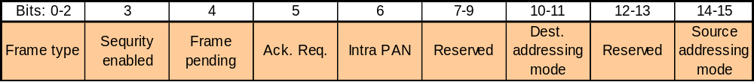
Genel MAC Çerçeve Format1
Frame control field
(Çerçeve kontrol alanı)
Slide <number>

Slide 32
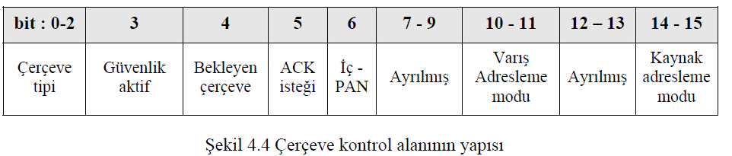
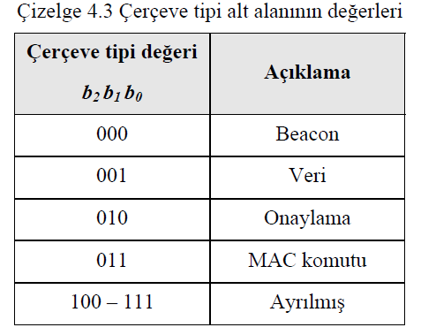

Slide 33
Beacon-Enabled İşletme ve Süperçerçeve yapısı
Beacon-Enabled ağların temel özelliklerinden birisi, garantili zaman dilimlerinin (slotları) (GTS) olmasıdır. Beacon çerçeveleri MAC çerçeveleridir ki beacon’lar arasındaki zaman intervali veya GTS sayıları gibi bilgileri barındırır.
Beacon-enabled işletme şeklinde süper çerçeve yapısının kullanımı mümkündür. Süperçerçeveler iki taraftan beacon çerçevelerle sınırlandırılmışlardır. Bir süperçerçeve yapısının kullanımı, 802.15.4’de opsiyoneldir.

Slide 34
Beacon (İşaret) Çerçeve ve SüperÇerçeve (Superframe)
Beacon’lar, bağlı aygıtları eşitlemek (senkronlamak), PAN belirlemek ve superframe yapısını tanımlamak için kullanılır.
SüperÇerçeve , ağın koordinatörü tarafından gönderilen beacon çerçevesi ile iki taraftan sınırlanmıştır.
802.15.4 bir süperÇerçeve-yapının kullanılmasına olanak verir. SüperÇerçeve-biçimi koordinatör tarafından tanımlanır.
Bir koordinatör süper çerçeve yapısını kullanmak istemezse, beacon yayınını kapatabilir (Non beacon enablede networks).

Slide 35
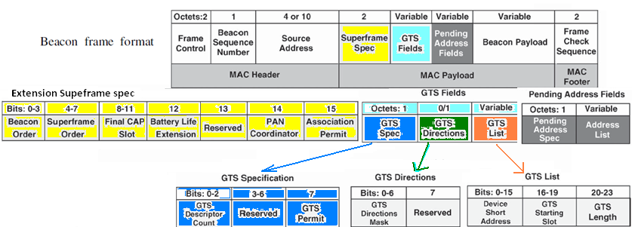
MAC Beacon Çerçeve Formatı
Beacon çerçevesi için MHR, çerçeve kontrol alanını, dizi numarası alanını, kaynak PAN belirteci alanını ve kaynak adresi alanlarını içermelidir.
Çerçeve kontrol alanı içinde çerçeve tipi alt alanı beacon çerçevesini belirtecek değerde seçilmelidir. Kaynak adres modu alt alanı, gönderilecek beacon çerçevesindeki koordinatör adresine uygun değerde kurulmalıdır. Beacon çerçevesi için güvenlik ilkesi uygulanacaksa güvenlik aktif alt alanı 1 yapılmalıdır.
Bunların dışındaki tüm alanlar 0 yapılmalı ve çerçeve alımı sırasında ihmal edilmelidir.
Dizi numarası alanı güncel macDSN değerinde olmalıdır. Adres alanı sadece kaynak adres alanını içermelidir. Kaynak PAN belirteci ve kaynak adres alanı beaconu iletecek cihazın PAN belirteci ve adresi değerlerinde olmalıdır.

Slide 36
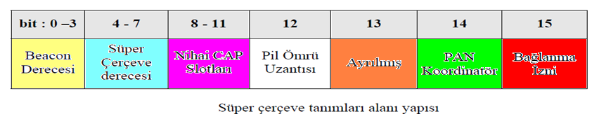
Süper Çerçeve Tanım alanı (Superframe spesification)
Beacon derecesi alt alanı 4 bit uzunluğundadır ve beacon çerçevesinin iletim aralığını belirler. Beacon derecesi değeri BO (Beacon Order– Mac PIB özelliği macBeaconOrder) ise Beacon iletim aralığı (BI) şu şekilde hesaplanabilir,
BI = aBaseSuperframeDuration * 2 ^{BO} [sembol] , 0 ≤ BO ≤ 14
Eğer BO = 15 ise koordinatör gerekmediği müddetçe beacon göndermez.
Süper çerçeve derecesi alt alanı 4 bit’tir. Süper çerçevenin aktif olduğu zaman uzunluğunu belirtir. Koordinatör kendi PAN’ ı ile sadece aktif süper çerçeve müddetince etkileşir.
Süper çerçeve derecesi SO ( MAC PIB özelliği macSuperframeOrder) ise süper çerçeve süresi (SD) şu şekilde hesaplanabilir,
SD = aBaseSuperframeDuration * 2 ^{SO} [sembol] , 0 ≤ SO ≤ BO ≤ 14
Eğer SO = 15 ise, beacon iletimi sonrasında süper çerçeve aktif değildir.

Slide 37
Nihai CAP slotları 4 bit uzunluğundadır ve CAP (Contension Acces period) tarafından kullanılan nihai süper çerçeve slotlarını tanımlar. CAP’ ın süresi bu alan tarafından uygulanır ve aMinCAPLength de belirtilen değere eşit veya büyük olur.
PAN koordinatör alt alanı 1 bit uzunluluğundadır ve beaconu gönderen cihaz PAN koordinatörü ise 1 olarak ayarlanmalıdır. Aksi durumda bu alan 0 olmalıdır.
Bağlanma izni alanı 1 bit uzunluğundadır ve macAssociationPermit değeri 1 ise bu alanda 1 olmalıdır. Alan 0 ise, koordinatör kendi ağı içindeki bağlanma isteklerini kabul etmeyecektir.

Slide 38
SüperÇerçeve
SüperÇerçeve – Her iki taraftan ağ beacon (işaret) çerçeveleri ile sınırlanmış ve 16 eşit büyüklükte slot’a (yuva’ya) ayrılmıştır. Beacon çerçeveleri her süperçerçevenin - ilk slotunda gönderilir.
PAN koord. süper çerçeve yapısını kullanarak kanala erişim zamanını kısıtlayabilir.
Yapılandırmaya bağlı olarak süper çerçeveler aktif ve pasif kısımlara ayrılabilir.
Koordinatör kendi PAN’ı ile sadece süper çerçevenin aktif kısmı süresinde etkileşir
Süper çerçevenin yapısı macBeaconOrder ve macSuperframeOrder değerleri ile tanımlanır. MAC PIB özelliği macBeaconOrder (BO), koordinatörün kendi beacon çerçevelerini ilettiği aralığı tanımlar. BO ile beacon iletim aralığı (BI) ilişkisi;
0 ≤ BO ≤ 14, BI = aBaseSuperframeDuration • 2^{BO} [sembol]
Eğer BO = 15 ise macSuperframeOrder (SO) değeri ihmal edilir.
MAC PIB özelliği macSuperframeOrder (SO), süper çerçevenin aktif kısmının uzunluğunu tanımlar. SO ile süper çerçeve süresi (SD) birbirine şu şekilde bağlıdır:
0 ≤ SO ≤ BO ≤ 14, SD = aBaseSuperframeDuration • 2^{SO} [sembol]
Eğer SO = 15 ise süper çerçeve beacondan sonra aktif kalmayacak. Eğer BO = 15 ise süper çerçeve var olmayacaktır.

Slide 39
Her süper çerçevenin aktif kısmı (aBaseSlotDuration • 2^{SO}) süresinde eşit alanlı 16 slota ayrılır ve üç parçadan oluşur: Beacon, CAP ve CFP.
Beacon çerçevesi slot 0 başlangıcında CSMA mekanizması kullanmaksızın gönderilir.
CAP (Contension Acces Period) hemen beacon çerçevesinden sonra başlar.
CFP (Contension Period Free ) mevcutsa, CAP’ dan sonra başlar ve süper çerçevenin aktif kısmının sonuna kadar uzar.
Her hangi tahsis edilmiş GTS (Guaranteed Time Slot) varsa, CFP içinde yerleştirilir.
Süper çerçeve yapısını kullanmak isteyen PAN, 0 ile 14 arasında bir değeri macBeaconOrder değişkenine ve 0 ile 14 arasında bir değeri de macSuperframeOrder değişkenine atamalıdır.
Süper çerçeve yapısını kullanmak istemeyen PAN, pasif-beacon (non beacon network) PAN olarak isimlendirilir ve her iki değeri de 15 yapmalıdır. Bu durumda, koordinatör gerekli olmadıkça beacon göndermeyecek ve tüm iletimler (bazı durumlar hariç) slotsuz CSMA-CA mekanizması kullanılarak yapılacaktır. Ek olarak GTS tahsisi yapılmayacaktır.

Slide 40
Süperçerçeve yapısı
Pil ömrü uzatma
GTS 3
GTS 2
GTS 1
Contention Access Period
Contention Free Period
Slot
15ms * 2^{n}
where 0 ≥ n ≥ 14
Network beacon
PAN koordinatörü tarafından gönderilir. Network bilgilerini bulundurur,
Bekleyen (pending)düğüm mesajlarının çerçeve yapıları ve bildirimi
Beacon
Genişletme periyodu
Bekleyen node mesajlarından dolayı beaconûn büyümesi için ayrılmış alan.
Contention
(çekişme)
period
CSMA _CA kullanan herhangibir düğümün erişimi
Guaranteed
Time Slot
Garantili bant genişliği gerektiren düğümleri için rezerve edilmiştir . [n = 0].
Slide <number>

Slide 41
Süperçerçeve bir inaktif periyot’ta içerebilir
SO = Superframe order
BO = Beacon order
Inactive Period
15ms * 2^{SO}
where 0 ≥ SO ≥ 14
15ms * 2^{BO}
where SO ≥ BO ≥ 14
Bir süperçerçevede üç tip periyot olabilir. Contention Acces Period (CAP), Contention –Free Periyod (CFP) ve aktif olmayan (inaktif) periyot.
CAP sürecinde, gönderme durumundaki bütün cihazlar CSMA-CA mekanizmasını kullanarak frekans kanalına erişmek isterler. iletmek istediğiniz tüm cihazlar bir frekans kanalı erişmek için CSMA-CA mekanizmasını kullanması gerekir. Frekans kanalı, benzer ağdaki tüm cihazlar için eşit kullanıma sahiptir.
Slide <number>

Slide 42
Geçerli kanalı kullanmaya başlayan ilk cihaz, kendi mevcut taransmisyonunu gerçekleştirinceye kadar kanalı elinde tutacaktır. Kanalı meşgul olarak belirleyen device bir backoff süresince bekleyip tekrar kanalı denemelidir.
MAC komut çerçeveleri CAP süresince transmit edilmelidir.
CAP sürecinin , herhangibir device için , bir freaknas kanalını ihtiyaç duyduğu anda tam anlamıyla kullanabilmesinin garantisi yoktur.
Bunun aksine CFP, bir özel device için bir zaman dilimi (slotu) garanti eder. Böylece device,kanala erişim için CSMA-CA’yı kullanmaya ihtiyaç duymaz. Bu durum düşük-gecikmeli ve kanalı ele geçirmek için uzun süre beklemenin göze alınmadığı uygulamalar için, kanal geçerli olduğu sürece önemli bir opsiyondur.
CAP ve CFP’nin kombinasyonuna aktif periyod denir. Aktif periyod 16 eşit zaman dilimine bölünür. Beacon çerçevesi devamlı olarak birinci zaman diliminin başlangıcında yer alır.
Bir CFP’de 7’ye kadar GTS vardır. Herbir GTS 1 veya daha fazla zaman slotunu kapsar.

Slide 43
Bir süperçerçeve opsiyonel olarak bir inaktif periyotta bulundurabilir. İnaktif periyot bir device’a güç-tasarruf moduna girmeye müsaade eder. Güç-tasrruf modundaki koordinatör kendisinin transiver devresini kapatarak batarya enerjini muhafaza etmiş olur.
Süperframe’in yapısı bir koordinatör tarafından tanımlanır ve NWK katmanında MLME-START.request primitivi ile konfigüre edilir.
Non beacon-enabled ağlarda (ki bu ağlarda macbeaconOrder =15 ), koordinatör , kendi ağındaki bir device’dan bir beacon istek komutu almadıkça kendisi beacon yayınlamaz.
Beacon istek komutu, bir device tarafından koordinatörü bulmak için kullanılır. Non beacon–enabled ağdaki bir Bir PAN koordinatörü macsuperframeOrder değerini 15’e set eder.

Slide 44
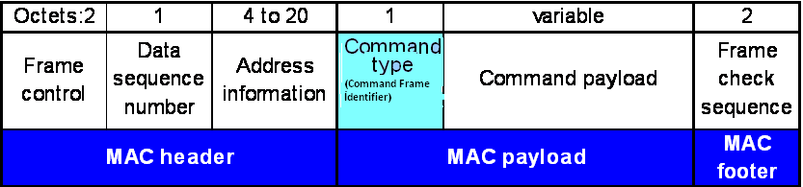
MAC Komut Çerçevesi
MAC katmanı komutlarını alıcı device’a bildirmek için kullanılır.
Komut çerçevesi Tipleri
  Association request
  Association response
  Disassociation notification
  Data request
  PAN ID çatışma bildirimi
  Orphan Notification
  (yetim bildirimi)
  Beacon request
  (Beacon isteği)
  Coordinator realignment
  Koordinatörün yeniden düzenlenmesi
  GTS request
  (GTS isteği)
Slide <number>

Slide 45
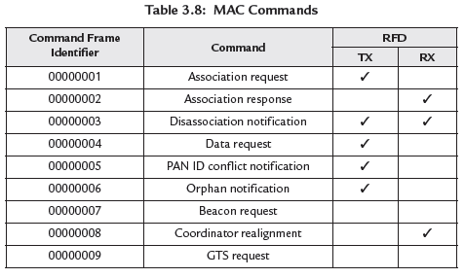

Slide 46
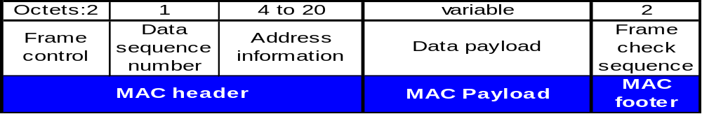
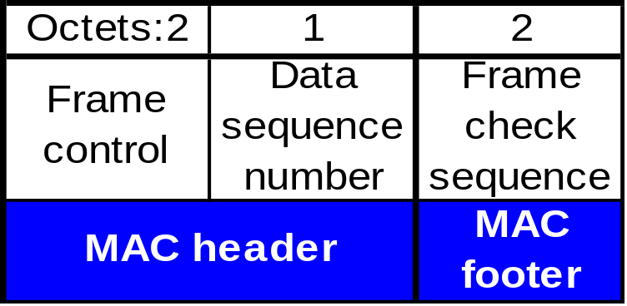
MAC Data Çerçeve Formatı
MAC data çerçevesinin payload’ı NWK katmanı tarafından sağlanır. Bu bir MSDU’dur. Mac DATA çerçevesi MPDU olarak isimlendirilir. Çerçevedeki sıra numarası alanı, çerçeve oluşturluduğu zaman macDSN değişkeni değerine eşittir.
Onay Çerçeve formatı
MAC onay çerçevesi opsiyonel bir çerçevedir.Alıcı tarafından göndericiye iletilir. Gönderilen paketin durumunu bildirir. Onay çerçevesi, aynı zamanda device için bekleyen dataların varlığını da bildirir.
Slide <number>

Slide 47
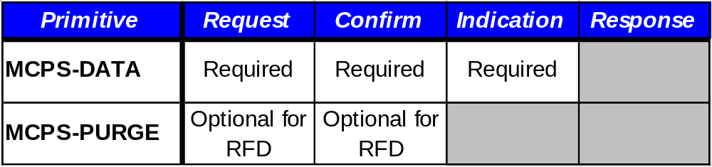
MAC Data Primitives
Slide <number>

Slide 48
802.15.4 ‘ün YAPABİLDİKLERİ ve YAPAMADIKLARI
YAPABİLDİKLERİ :
    Ağ Keşfi
    Ağ şekillendirme ve ağa katılım
    Kanal Değiştirme
    Ağdaki gürültü ve çarpışmaları algılama
    Single – hop için ACK ‘lı paket dağıtımı
    ACK ‘sız single-hop broadcast
    HALF-DUPLEX iletişim

Slide 49
802.15.4 ‘ün YAPABİLDİKLERİ ve YAPAMADIKLARI
YAPAMADIKLARI:
    Multi – hop iletişim
    Adres Atama
    Uygulama seviyesinde ortak çalışabilirlik
    Mesh Yapı desteği
    Üst Düzey Güvenlik Tanımlamaları
    Geniş Beacon Response Time-out yapılandırması.
    Geniş ağlarda stabil çalışamama

